Slide 1

Green computing erlangban
Mészáros Áron Attila
Nagy Gergely
Notes:
1

Slide 2
Motiváció, Fogalmak
Környezettudatosság
Egyre fontosabb
Számítógépes eszközök esetén is
Minél kisebb energiafogyasztás
Miért az Erlang?
Népszerűbb nyelvek – sok kutatás
C++, Java, Haskell
Erlang
Széleskörűen használt
Még nem volt ilyen jellegű kutatás
Green computing

Slide 3
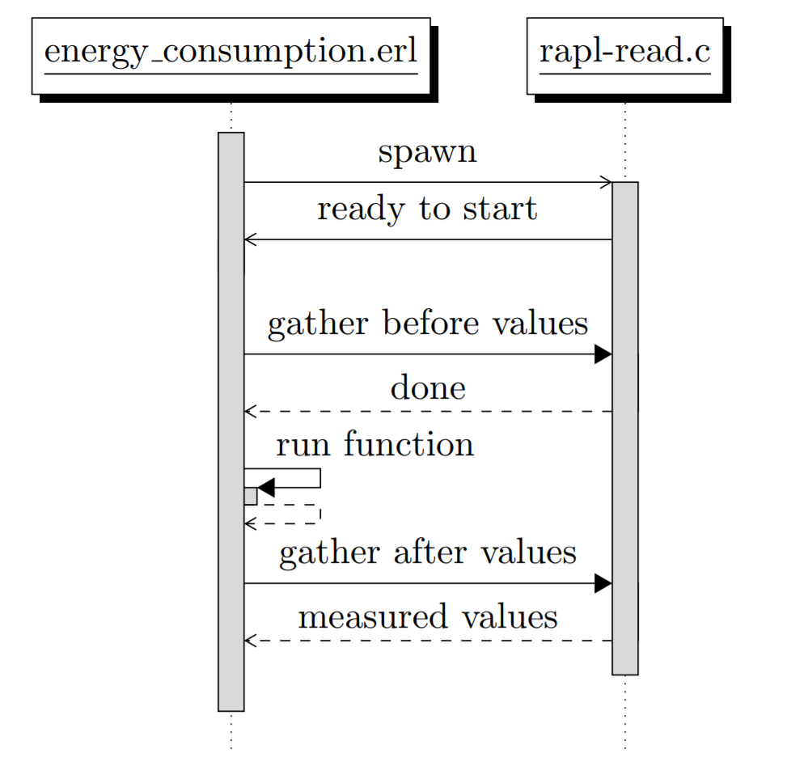
Mérési Módszer
RAPL
Intel
rapl-read.c
Módszerek
MSR
perf_event
Sysfs
Értékek
PKG, PP0, PP1, DRAM
Erlang keretrendszer
Kommunikál a mérőprogrammal
Mérni kívánt függvény futtatása
Mért adatok összegyűjtése

Slide 4
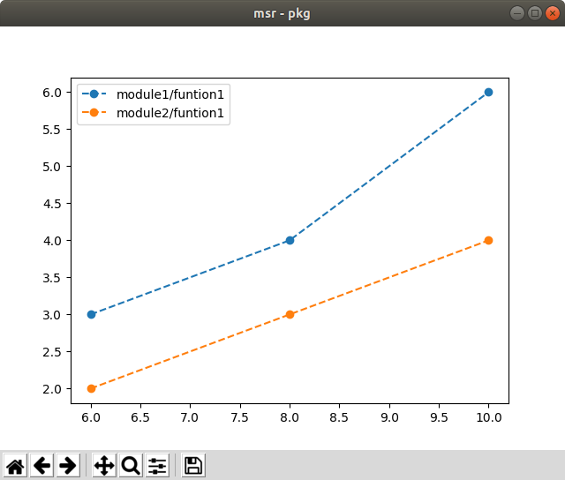
Adatfeldolgozás
Mérési módszertan
10 db mérés
Minimális és maximális értékek eldobása
Futási idő mérése
Vizualizáció
txt-ben tárolt adatok
Python
Matplotlib
LaTeX-be exportálás

Slide 5
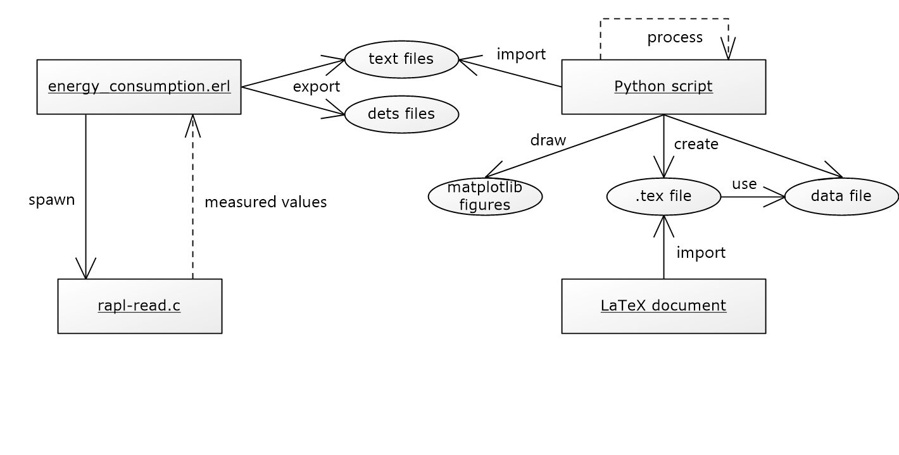
Adatfeldolgozás - összefoglalás

Slide 6
Vizsgálat tárgya
Magasabb rendű függvények
map, foldr, foldl, filter
Különböző adatszerkezetek
Lista
Tömb
Párhuzamosítás
Brute force
Process pool
Folyamatok számának vizsgálata
Több mag használata
Algoritmusok kiválasztása ez alapján

Slide 7
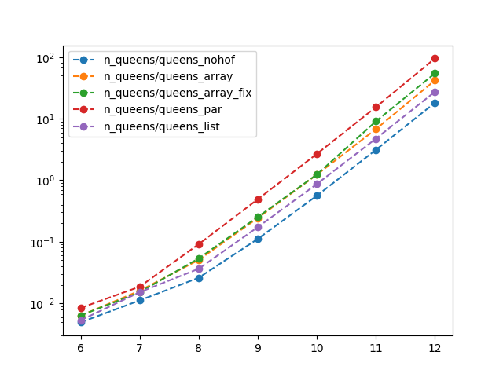
Mért Algoritmusok – N királynő

Slide 8
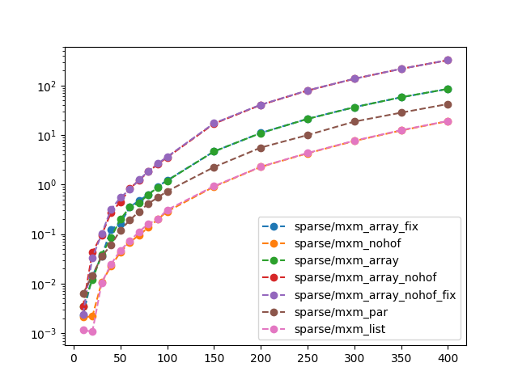
Mért Algoritmusok – Ritkamátrix-szorzás

Slide 9
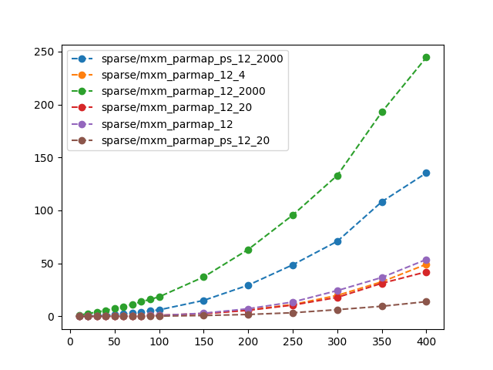
Különböző párhuzamosítási módszerek

Slide 10
KONKLÚzió
Magasabb rendű függvények
Használatuk a vizsgált esetekben növelte az energiafogyasztást, néha jelentősen, néha csak minimális mértékben.
Lista vagy tömb
Az általunk vizsgált algoritmusok esetében a listát használó implementáció bizonyult hatékonyabbnak.
Párhuzamosítás
Brute force párhuzamosítás esetén nem hatékonyabb, de a folyamatok számának limitálásával nagyobb hatékonyság érhető el.

Slide 11
Eredmények és Tervek a jövőre
Egy folyóiratcikk elbírálás alatt
Egy konferencia absztrakt elfogadva (MaCS’18)
TDK dolgozat
További mérések
Párhuzamosítások további vizsgálata
Például token ring, process pool stb…
RefactorErl
Automatizált refaktorálás energiafogyasztás minimalizálása érdekében

Slide 12
KÖSZÖNjük
A FIGYELMET!
A projekt az Európai Unió támogatásával, az Európai Szociális Alap társfinanszírozásával valósul meg (EFOP-3.6.3-VEKOP-16-2017-00002).
Notes:
12

